Slide 1

日本語版
11. 糖尿病と足病変
၁၁။ ဆီးချိုနှင့်ဆီးချိုခြေထောက်နာရောဂါ
血糖値が高いと・・・、သွေးတွင်သကြားဓာတ်ပါဝင်မှုကိန်းမြင့်တက်လာလျှင်...
神経障害が
おこる
အာရုံကြောပျက်ဆီးခြင်းများ
ဖြစ်ပွားမည်
痛みを感じにくい
ケガややけどに気づきにくくなります နာကျင်မှုကိုခံစားရမှုလျှောနည်းမည်
ဒဏ်ရာနှင့်အပူလောင်ခြင်းတို့အားသတိပြုမိမှုနည်းလာမည်
ケガに気付くのが遅れる
ဒဏ်ရာရနေသည်ကိုသတိပြုမိမှု နောက်ကျမည်
免疫が下がる
ကိုယ်ခံစွမ်းအားကျဆင်းမည်
傷が化膿して治りにくくなります
ဒဏ်ရာများပြည်တည်ပြီးအနာကျက်ရန်ကြာလာမည်
感染
ကူးစက်ခြင်း
血流障害が
おこる
သွေးလည်ပတ်မှုပျက်ဆီးခြင်း
ဖြစ်ပွားမည်
血液の流れが悪くなり、足の先に栄養や酸素が
届かなくなります
深い傷
ဒဏ်ရာနက်ခြင်း
သွေးလည်ပတ်မှုမကောင်းတော့ဘဲ ခြေဖျားသို့အာဟာရနှင့်အောက်ဆီဂျင်တို့
မ‌ရောက်ခြင်းတို့ဖြစ်လာမည်
傷が黒くなる
ဒဏ်ရာမဲလာခြင်း
足を切る治療をする
ခြေထောက်ဖြတ်ရသည့် ကုသမှုကိုလုပ်ရခြင်း

Slide 2
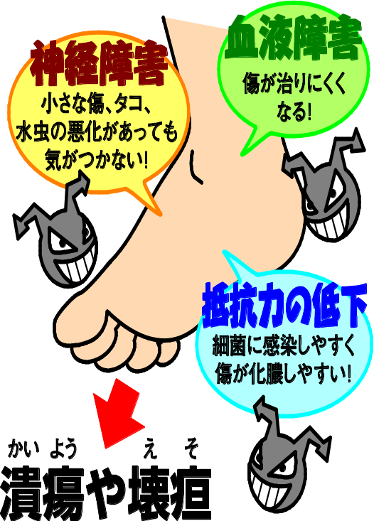
日本語版
神経障害
小さな傷、タコ、水虫が悪くなっても気が付かない
အာရုံကြောပျက်ဆီးခြင်း
သေးငယ်သောဒဏ်ရာ၊
အသားမာ၊ရေဝဲစားခြင်းတို့ ဆိုးရွားလာသော်လည်း သတိမပြုမိခြင်း
血液障害
傷が治りにくい
သွေးလည်ပတ်မှုပျက်ဆီးခြင်းအနာကျက်ရန်ကြာခြင်း
抗生剤や血管の治療をしても治らないと ပိုးသတ်ဆေးနှင့်သွေးကြောဆိုင်ရာကုသမှုကိုလုပ်သော်လည်းမပျောက်လျှင်
免疫が下がる
細菌に感染しやすく傷が化膿する
ကိုယ်ခံစွမ်းအားကျဆင်းခြင်း
ဘက်တီးရီးယားပိုးကူးစက်မှုလွယ် ကူပြီးဒဏ်ရာပြည်တည်ခြင်း
အနာဖြစ်ခြင်းနှင့်အသားပုပ်ခြင်း

Slide 3

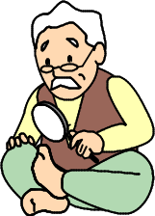



日本語版
★糖尿病のフットケア
★ဆီးချိုရောဂါအတွက်ခြေထောက်အားဂရုစိုက်ခြင်း
毎日足を見る
နေ့စဉ်ခြေထောက်ကိုကြည့်ပါ
見えないところは鏡を使います。家族にも見てもらいましょう。
မမြင်ရသောနေရာများအားမှန်ကိုသုံးပြီးကြည့်ပါ။ မိသားစုကိုလည်းကြည့်‌စေပါ။
足は石けんで毎日洗う
ခြေထောက်အားဆပ်ပြာဖြင့်နေ့စဉ်ဆေးကြောပါ
指の間も洗いましょう。
ခြေချောင်းများကြားကိုလည်းဆေးကြောပါ။
洗った後は水分を拭きとりましょう。
ဆေးပြီးပါကရေသုတ်ပါ။
乾燥しているときはクリームで保湿しましょう。
（指の間に保湿クリームは塗りません）
ခြောက်သွေ့နေပါကခရင်မ်လိမ်းပြီးအစိုဓာတ်ထိန်းပါ။
(‌ခြေချောင်းများကြားကိုအစိုဓာတ်ထိန်းခရင်မ်မလိမ်းရပါ)
爪は深爪にならないように切りましょう。
‌ခြေသည်းအားခြေစွယ်ငုပ်ခြင်းမဖြစ်စေအောင်ညှပ်ပါ။
指の皮膚が見えない ခြေချောင်း၏အရေပြားအားမမြင်ရ
指の皮膚が見える ခြေချောင်း၏အရေပြားအားမြင်ရ

Slide 4
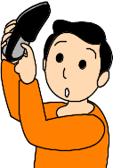
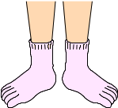
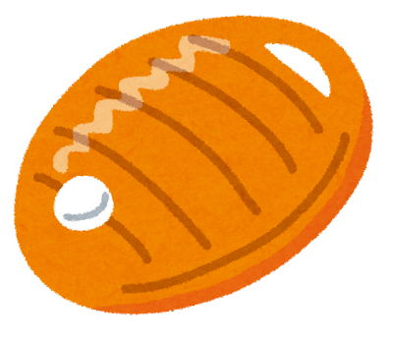

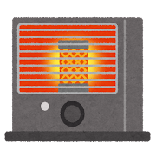
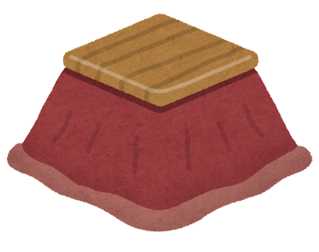
日本語版
足に合った靴をはく
ခြေထောက်နှင့်အဆင်ပြေသောဖိနပ်ကိုစီးပါ
足に傷ができてないか確認しましょう。
ခြေထောက်တွင်ဒဏ်ရာရှိ၊မရှိကိုစစ်ဆေးပါ။
靴の中に石などがないか確認しましょう。
ဖိနပ်ထဲတွင်ကျောက်ခဲများစသည်တို့ရှိ၊မရှိကိုစစ်ဆေးပါ။
裸足はやめて靴下をはく
ခြေဗလာဖြင့်မနေဘဲဖိနပ်စီးပါ
水虫を防げます。
ရေဝဲစားခြင်းမှကာကွယ်ပါ။
５本指靴下もお勧めです。
ခြေ၅ချောင်းပုံစံခြေအိတ်ကိုဝတ်လျှင်ကောင်းသည်။
湯たんぽやカイロなどの低温やけどに注意する
ရေနွေးအိတ်နှင့် Heat Pack ကဲ့သို့ နိမ့်သောအပူချိန်တွင်အပူလောင်ခြင်းတို့အားသတိထားပါ
湯タンポ
ရေနွေးအိတ်
カイロ
Heat Pack
ストーブ
မီးဖို
こたつ
ခြေထောက် အပူပေးစားပွဲ

